Slide 1
Visão Computação

Slide 2
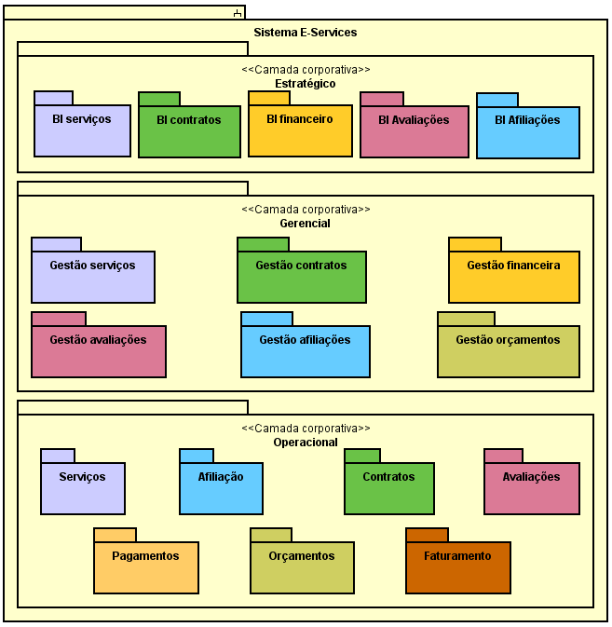
Módulos do sistema nas camadas corporativas

